Slide 1


Slide 2
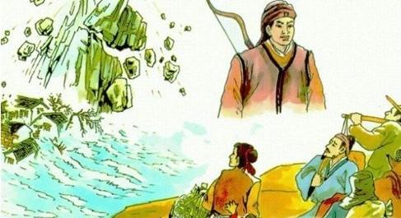


人教版 语文 五年级 上册
9 猎人海力布
品读感悟

Slide 3
复习引入
通过上节课的学习，你能说说课文写了什么吗？填一填。
本文讲的是猎人 打猎时救了龙王的 ，得到一块 ，使他听得懂 的语言，他把利用宝石听到了大山要崩塌、洪水要淹没村子的可怕消息告诉了 ，乡亲们得救了，而他自己却变成了 的故事。
海力布
女儿
宝石
动物
乡亲们
石头

Slide 4
学法导读
初读课文，说说课文主要写了海力布哪几件事，了解清楚这些事情的来龙去脉。再读课文，找出描写海力布动作、语言、神态、心理的语句，感受海力布热心助人、舍己为人的美好品质。最后，转换人称，变换角色，尝试着创造性地复述故事。

Slide 5
默读课文，用段意串联法概括文章的主要内容，了解清楚故事的来龙去脉。
段意串联法

Slide 6
用段意串联法概括主要内容
概念：段意串联法即将每个自然段的大意串联起来，并适当加以整合，从而概括，提取文章主要内容的方法。
方法：1.摘取段落中的关键句（中心句、过渡句等），稍加增删从而概括出段意。
2.整合、概括各段的段意时，适当加上一些过渡词语，以便读起来更加通顺。
3.注意区分重点段落和非重点段落，做到有详有略，有的甚至可以舍去。

Slide 7
用段意串联法概括文章的主要内容为：
第一段(第1自然段)：概括交代故事的基本情况。
第二段(第2-6自然段)：讲海力布救了小白蛇，得到龙王的宝石。
第三段(第7-10自然段)：讲海力布把利用宝石听到了大山要崩塌、洪水要淹没村子的可怕消息告诉了乡亲们，乡亲们得救了，而他自己却变成了石头。
第四段(第11自然段)：讲人们永远纪念海力布。

Slide 8
再读课文，找出描写海力布动作、语言、神态、心理描写的语句，感受海力布热心助人、舍己为人的美好品质。

Slide 9
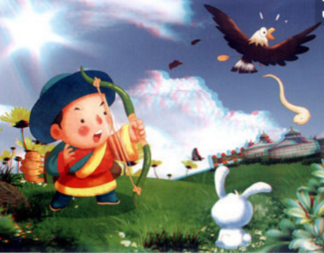
热心助人
他热心帮助别人，每次打猎回来，总是把猎物分给大家，自己只留下很少的一份。大家都非常尊敬他。
“每次”“总是”说明海力布的热心不是一朝一夕的，而是一向如此，经常这样。也正因为如此，大家才都尊敬他。

Slide 10
有一天，海力布到深山去打猎，忽然听见天上有呼救声。他抬头一看，一只老鹰抓着一条小白蛇正从他头上方飞过。他 急忙 搭箭开弓，对准老鹰射去。老鹰受了伤，丢下小白蛇逃了。
海力布救下小白蛇，为下文写小白蛇对海力布的报答埋下伏笔。“急忙”说明海力布是一个见义勇为的人，他同情弱者，富有爱心。

Slide 11
小白蛇说：“敬爱的猎人，您是我的救命恩人，我要报答您。我是龙王的女儿，您跟我回去，我爸爸一定会好好酬谢您。我爸爸的宝库里有许多珍宝，您要什么都可以。如果您都不喜欢，可以要我爸爸含在嘴里的那颗宝石。只要嘴里含着那颗宝石，就能听懂各种动物说的话。”

Slide 12

海力布想，珍宝我倒不在乎，能听懂动物的话，对一个猎人来说，实在是太好了。
面对这么多宝物，海力布为什么只要龙王嘴里的宝石？
海力布什么珍宝也不要，只要龙王嘴里的宝石，是因为海力布是个猎人，如果能听懂动物的话，就能打到更多的猎物，就能把更多的猎物分给大家，对平时热心帮助别人的猎人来说，那是十分重要的。海力布这样做是为乡亲们着想，而不是为了自己。

Slide 13
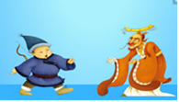
海力布临走的时候，小白蛇跟了出来，再三叮嘱他说：“敬爱的猎人，您要记住，无论动物说了什么话，都不要对别人说。如果说了，您马上就会变成石头，永远不能复活了！”
“再三叮嘱”强调了把动物说的话告诉别人的后果非常严重，为后文海力布舍己为人，说出秘密变成石头埋下伏笔。

Slide 14
舍己救人
这样过了几年。有一天，他正在深山里打猎，忽然听见一群鸟在议论着什么。仔细一听，那只带头的鸟说：“咱们赶快飞到别处去吧！今天晚上，这里的大山要崩塌，大地要被洪水淹没，不知道要淹死多少人呢！”
海力布听到这个消息，大吃一惊。他急忙跑回家对大家说：“咱们赶快搬到别处去吧！这个地方不能住了！”
从海力布神态“大吃一惊”和动作“他急忙跑回家”告诉大家，说明海力布是个心中有他人的人。

Slide 15

想一想：
从海力布得知可怕的消息后的表现，你觉得他是个怎样的人？
从得知可怕消息后白海力布的神态、动作和语言，可以看出海力布是个热心助人，心里有别人的人。

Slide 16
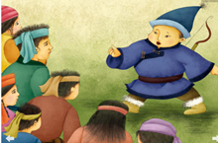
大家听了感到很奇怪，住得好好的，为什么要搬家呢？尽管海力布焦急地催促大家，可是谁也不相信他。海力布急得掉下眼泪……
当乡亲们听了海力布的话，谁也不相信时，“海力布急得掉下眼泪”，可见海力布十分担忧乡亲们的安危。

Slide 17
海力布知道着急也没有用，不把为什么要搬家说清楚，大家是不会相信的。再一迟延，灾难就要夺去乡亲们的生命。要救乡亲们，只有牺牲自己。
这几句话是对海力布的心理活动的描写。第一句说明海力布心里明白，要让乡亲赶快离开，就必须说清楚要他们搬家的原因。第二句话是说时间不能再拖延了，灾难马上就要发生，乡亲们的生命正面对着灾难的威胁。第三句话表现别无办法可寻，只有以牺牲自已的生命，来挽救乡亲们的生命了。这段描写充分地将海力布在危难关头决心牺牲自己保护乡亲们的品质真切地表现了出来。

Slide 18
做好了思想准备
他想到这里，就镇定地对大家说：“今天晚上，这里的大山要崩塌，洪水要淹没大地。你们看，鸟都飞走了。”接着，他就把怎么得到宝石，怎么听见一群鸟议论避难，以及为什么不能把听来的消息告诉别人，都原原本本照实说了。海力布刚刚说完，就变成了一块石头。
~~~~~~~~~~~~~~~
未听告诫变成石头

Slide 19

接着，他就把怎么得到宝石，怎么听见一群鸟商量避难，以及为什么不能把听来的消息告诉别人，都原原本本照实说了。
~~~~~~~~~~~~~~~~~~~~~~~~~~~~~~~~~
~~~~~~~~~~~~~~~~~~~~~~~~~~~~~~~~~~~~~~~
~~~~
1.你能替海力布说说这个过程吗？
2.如果你是乡亲，又该如何说说这个过程呢？

Slide 20
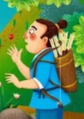
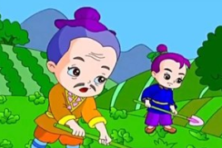
提示
一是说出宝石的来历
二是说出宝石的作用和使用条件
三是说出搬走的原因

Slide 21
以海力布的口吻叙述：
我劝乡亲们搬家，他们不听。我只好说出了实情：我救了一条小白蛇，她是龙王的女儿。龙王为了感谢我，给了我一颗能听懂动物语言的宝石；今天，我听到鸟儿们在议论，说今晚这里的大山要崩塌，大地要被洪水淹没。所以，我们现在必须搬家。我说出了实情，我变成了石头。

Slide 22
以乡亲们的口吻叙述：
海力布劝我们搬家，我们不听。他只好说出了实情：他救了一条小白蛇，小白蛇是龙王的女儿。龙王为了感谢他，给了他一颗能听懂动物语言的宝石；今天，他听到鸟儿们在议论，说今晚这里的大山要崩塌，大地要被洪水淹没。所以，我们现在必须搬家。海力布说出了实情，他变成了石头。

Slide 23
人们的“后悔”和“悲痛”从侧面表现出海力布的牺牲之大，进一步赞扬了海力布舍己为人的精神品质。
大家看见海力布变成了石头，都非常后悔非常悲痛。他们含着眼泪，念着海力布的名字，扶着老人，领着孩子,赶着牛羊，往很远的地方走去。他们走在路上，忽然乌云密布，狂风怒号，接着就是倾盆大雨。半夜里，只听一声震天动地的巨响，大山崩塌了，洪水涌了出来，把他们住的村子淹没了。
~~~~~~~~~~~~~~~~~~~~
~~~~~~~~~~~~~~~~
照应了前文鸟儿说的话，果然大山崩塌了，村子被淹没了，也说明如果没有海力布的牺牲，乡亲们就有生命危险。

Slide 24
海力布真的变成了石头，乡亲们因为海力布的提醒得救了。面对此情此景，乡亲们会说些什么呢？
示例
老人：海力布，我真是老糊涂了，明知道你是一个诚实、一心为我们着想的好孩子，我当时为什么要逼你说出原因哪，我好后悔呀！
小孩：海力布经常给我猎物，他不该死。
海力布的朋友：海力布经常帮助我，我失去了一个好朋友。

Slide 25
世代纪念
朗读第11自然段,感受人们对海力布的爱戴。

Slide 26
好几辈子
人们世世代代纪念海力布。据说现在还能找到那块叫作“海力布”的石头呢。
根据传说
“世世代代”突出了海力布牺牲的价值，表现了人们对海力布的感激、怀念、敬仰之情，使人物形象更加鲜明突出， 深化了文章的主旨。

Slide 27
学完了本文，你觉得海力布拥有怎样的高尚品质？
热心助人
舍己为人

Slide 28
写法借鉴
通过人物的心理描写刻画人物特点
学方法：心理描写，指文章中对人物在一定环境中的心理状态和精神面貌进行的描写，是表现人物性格、品质的一种方法。如本文中海力布见乡亲们不相信自己时的心理活动 “要救乡亲们，只有牺牲自己”，充分表现了海力布舍己为人的高尚品质。

Slide 29
记方法：1. 要抓住人物的本质特征，使心理描写符合人物的性格特点。
2. 要以叙事为基础，将心理活动自然地融入故事。
3. 要描写出人物细致的、复杂的心理变化。
4. 还可以与人物的神态、语言和动作描写等配合使用。

Slide 30
一定要抓住心理活动！
请你运用上述方法写一段心理活动。
试卷马上就要发下来了，我的心里像有十五个吊桶打水——七上八下的。我到底考了多少分呢？要是考得不好，回家怎么向妈妈说呢？万一考不及格，老师让拿试卷回家签字，我让不让爸爸看试卷呢？试卷发到我这儿时，我用手把试卷翻到背面，调整好心情，慢慢地翻过试卷。看到分数，我的心终于踏实了，谢天谢地，我考了90 分。

Slide 31
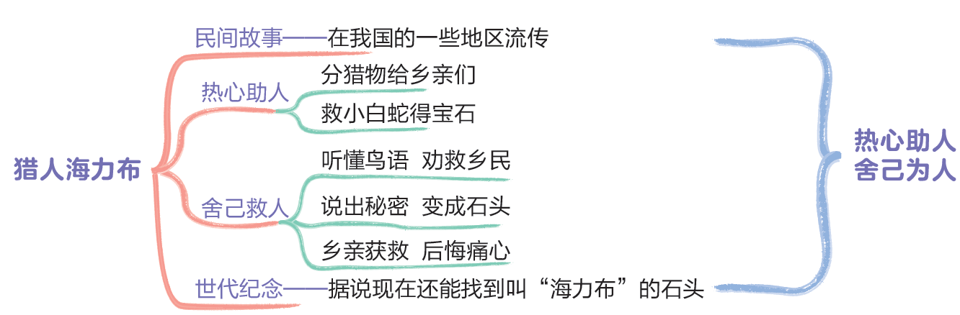
课文图示

Slide 32
主题感悟
本文讲的是猎人海力布打猎时救了龙王的女儿，得到一颗能让他听懂动物语言的宝石，他把从动物那里听来的可怕消息告诉了乡亲们，乡亲们得救了，而他自己却变成了石头的故事，赞美了海力布热心助人、舍己为人的高贵品质。

Slide 33
独特感悟
乐于助人、舍己为人 海力布为了救乡亲们，不惜自己变成一块僵硬的石头，这是多么了不起的奉献精神啊！我们也要向海力布学习，从小树立为他人着想的思想，做热心助人、舍己为人的人。

Slide 35


